Slide 1
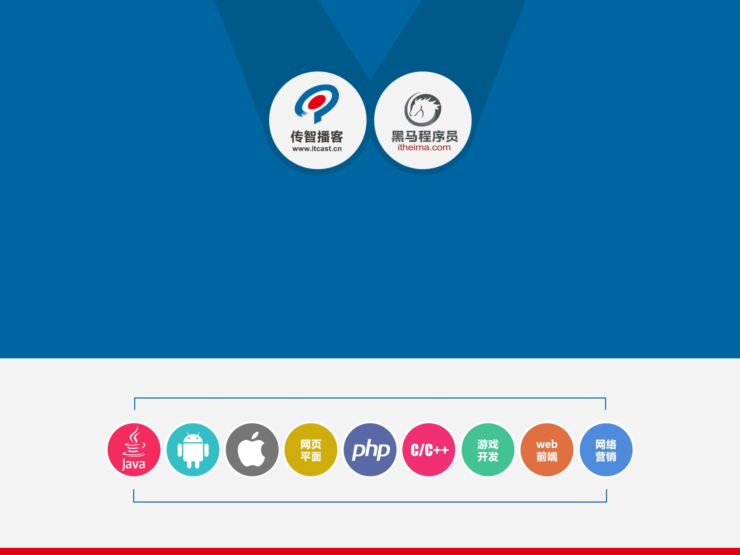
前端基本功JS第六天课程

Slide 2
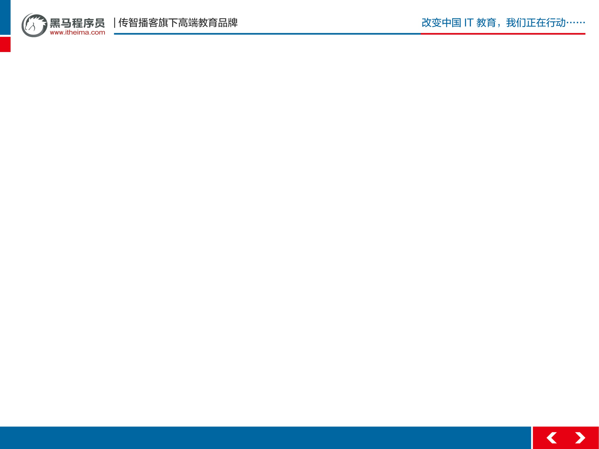

内置对象
内`置对象就是指这个语言自带的一些对象，供开发者使用，这些对象提供了一些常用的或是最基本而必要的功能。

Slide 3
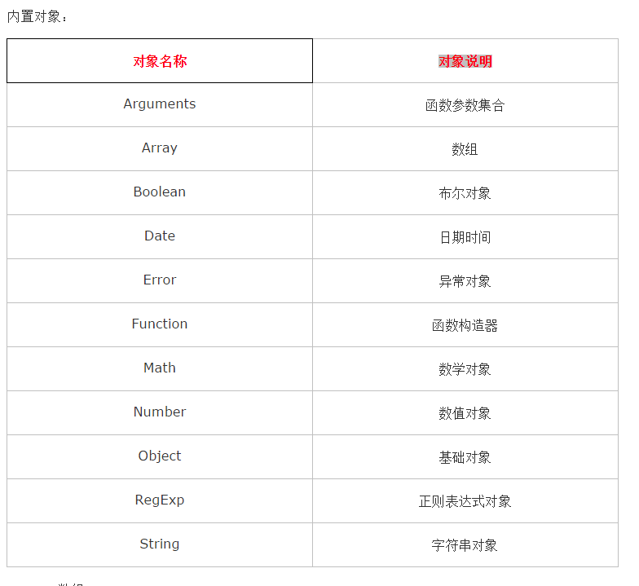
javascript 内置对象

Slide 4
日期对象 声明
var date1 = new Date();
设定制定时间：（兼容最强）
var date2 = new Date("2016/01/27 12:00:00")
不常用：
var date3 = new Date('Wed Jan 27 2016 12:00:00 GMT+0800 (中国标准时间)');
var date4 = new Date(2016, 1, 27);

Slide 5
Date对象的方法
获取日期和时间
  getDate() 获取日 1-31
  getDay () 获取星期 0-6（0代表周日）
  getMonth () 获取月 0-11（1月从0开始）
  getFullYear () 获取完整年份（浏览器都支持）
  getHours () 获取小时 0-23
  getMinutes () 获取分钟 0-59
  getSeconds () 获取秒 0-59
  getMilliseconds () 获取毫秒 （1s = 1000ms）
  getTime () 返回累计毫秒数(从1970/1/1午夜)

Slide 6
返回距离1970/01/01毫秒数
var date = Date.now();
var date = +new Date();
var date = new Date().getTime();
var date = new Date().valueOf();
返回1970 年 1 月 1日午夜与当前日期和时间之间的毫秒数

Slide 7
案例
日历做法（年月日和星期）
  (倒计时包括时分秒)

Slide 8
